Slide 1
Понятие "видообразование". Формы и механизмы видообразования

Slide 2
9.2.5.6 объяснять процесс видообразования

Slide 3
В настоящее время на планете обитает несколько миллионов разнообразных видов.
Видообразование – это качественный этап эволюционного процесса. Это означает, что образованием видов завершается микроэволюция и начинается макроэволюция.
Видообразование-процесс возникновения одного или несколько новых видов на основе существовавшего ранее

Slide 4
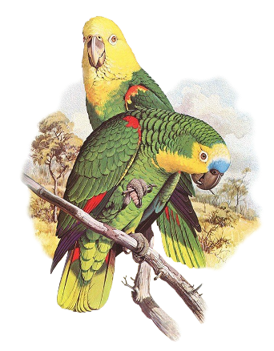
Условия осуществления видообразования
При видообразовании действуют естественный отбор, приспосабливающий популяции к условиям среды их обитания, и репродуктивная изоляция, изменяющая генофонды популяций и обеспечивающая благодаря этому обособлению расхождение видов, или дивергенцию.

Slide 5
Пути видообразования:

Slide 6
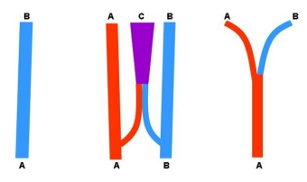
Пути видообразования. Слева направо – филетическое видообразование; гибридогенное происхождение вида С, дивергентное видообразование .
Первый — преобразование существующих видов (филетическое видообразование).
Второй путь связан со слиянием двух существующих видов А и В и образованием нового вида С (гибридогенное происхождение)
Третий путь обусловлен дивергенцией (разделением) одного предкового вида на несколько независимо эволюционирующих видов. Именно по этому пути и шла в основном эволюция.

Slide 7
Типы видообразования
В зависимости от изолирующего механизма, можно выделить два основных пути видообразования.
Типы видообразования
географическое
экологическое
Различие между ними состоит в том, какой именно способ изоляции послужил исходной причиной для первоначального расхождения популяции. Сущность процесса видообразования в обоих случаях одинакова.

Slide 8
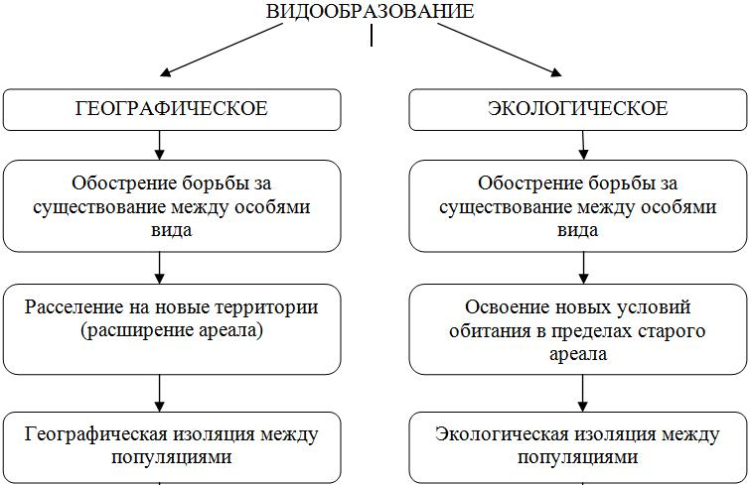
Типы видообразования

Slide 9
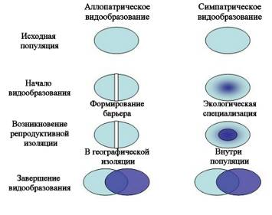
Типы видообразования

Slide 10
Аллопатрическое (географическое) видообразование
От латинских слов allo - разный и patria - родина.
Самый распространенный способ
Обеспечивает возможность морфологической дивергенции, которая может происходить под действием нескольких факторов.

Slide 11
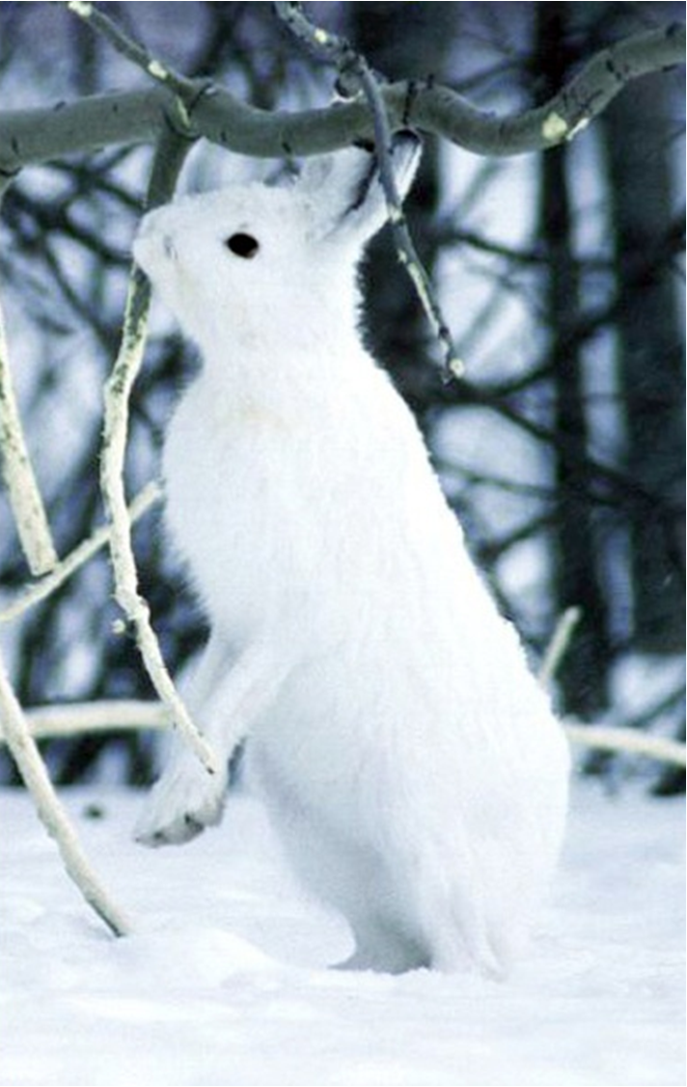
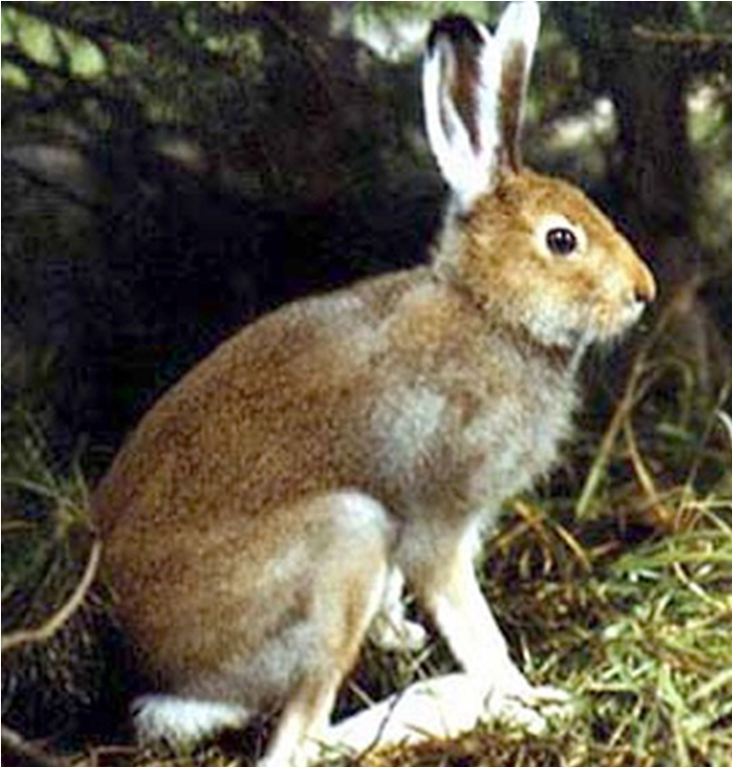
Заяц – русак.
Место обитания - степь
Заяц – беляк.
Место обитания - лес

Slide 12
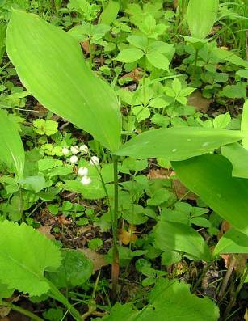
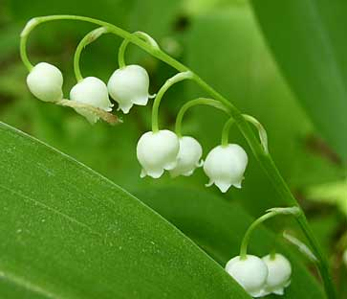
Ландыш майский - распространен на Европейской территории России
Ландыш, произрастающий в Приморском крае и на Дальнем Востоке (у него более жесткие, покрытые восковым налетом листья и красноватые черешки.)

Slide 13
Симпатрическое (экологическое) видообразование
Происходит в пределах ареала исходного вида в результате биологической изоляции.
Осуществляется на основе территориально единой популяции, у которой имеются четко различающиеся формы особей.
Возникновение новых видов может происходить различными путями

Slide 14
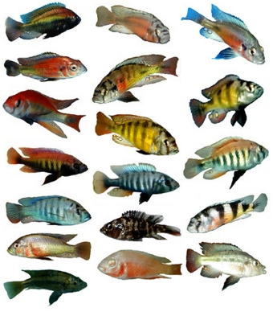
Например, в африканским озере Виктория, которое образовались всего 12 тыс. лет назад, обитают более 500 видов рыб-цихлид, отличающиеся друг от друга по морфологии, образу жизни, поведению и ряду других признаков.

Slide 16
Закрепление
1.Установите соответствие между особенностями видообразования и его способом
      А. Географическое.
      Б. Экологическое.
1.изоляция популяций из-за водной преграды.
2.изоляция популяций из-за разных сроков размножения
3. изоляция популяций из-за возникновения гор
4. изоляция популяций из-за больших расстояний
5. изоляция популяций в пределах ареала.

Slide 17
2.Установите правильную последовательность процессов при экологическом видообразовании:
Биологическая изоляция
Возникновение подвидов
Освоение новых экологических ниш в пределах старого ареала;
Отбор в новых условиях среды.
Возникновение новых видов

Slide 18
3.Установите соответствие между организмами и способом видообразования:
        А. Географическое.
        Б. Экологическое.
1.Образование 3-х видов ландышей вследствие расчленения ареала.
2. Образование 5 видов синиц, проживающих в пределах одного ареала
3. Днепр - граница ареалов двух видов сусликов: на правом берегу обитает крапчатый, а на левом — серый.
4. В одних и тех же тропических горах обычны два вида традесканции: один на скалистых вершинах, другой — в тенистых лесах.
5. В озере Севан существует несколько популяций форели, различающихся размерами, темпами роста, сроками и местами нереста.

Slide 19
Ключи к заданиям:
1.
А -1,3,4
Б – 2,5.
2.
3,4,1,2,5
3.
А – 1,3
Б – 2,4,5.

Slide 20
Домашнее задание
Параграф 61 читать, привести не менее трёх эндемиков с указанием мест обитания

